Slide 1











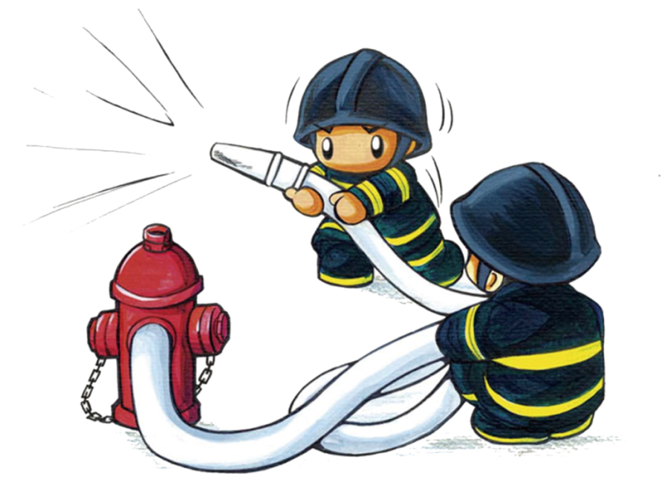

小
学
生
消
防
安
全
教
育

Slide 2








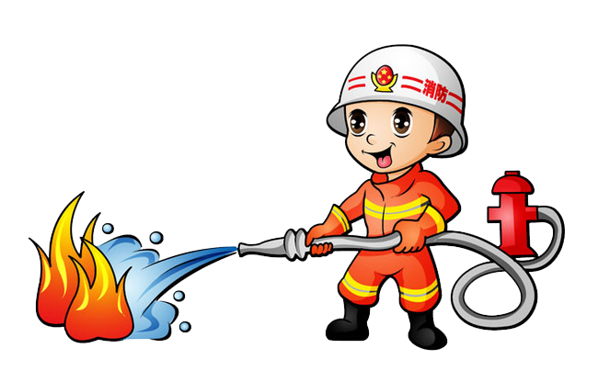
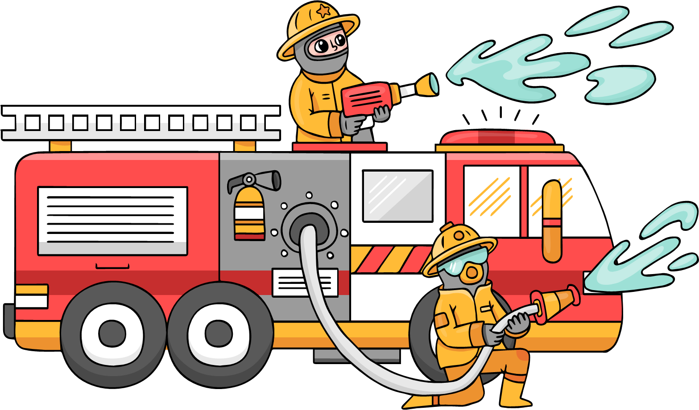
猜一猜
红彤彤，一大蓬，见风它就逞凶狂，
无嘴能吃天下物，单怕雨水不怕风。
（打一自然现象）
火

Slide 3
你们知道火灾的危害吗？
亲爱的同学们：
火是人类的朋友，它带给我们光明，推动着人类社会走向文明。但是，火一旦失去控制就会造成灾难。它能烧掉茂密的森林，广阔的草原，高大的楼房，甚至夺取人们宝贵的生命。古往今来，多少无情的火灾不胜枚举。

Slide 4



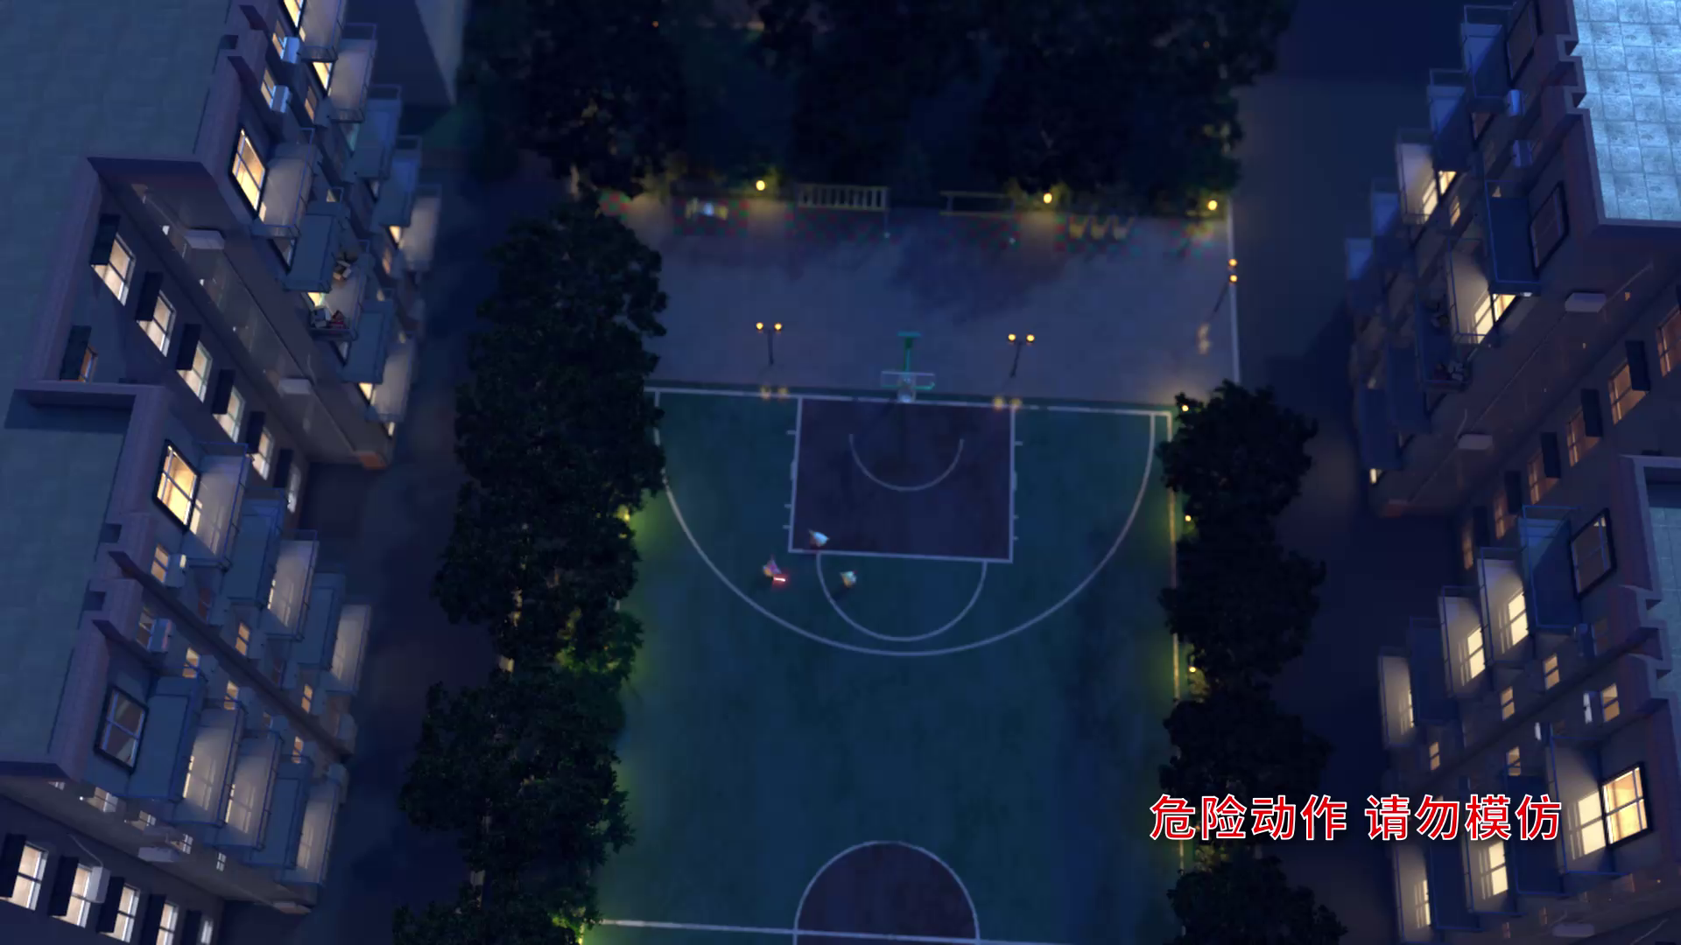
我们该如何预防火灾的发生呢？
1
家庭防火
2
校园防火
3
山林防火
①不玩打火机、火柴等容易引发火灾的物品；
②不独自燃放烟花爆竹；
③不随意触碰燃气灶具开关、电源开关。
①禁止携带易燃、易爆物品进入学校。
②实验用的易燃，易爆物品要遵守使用规定。
③宿舍禁止使用大功率电器。
要杜绝人为火种
（吸烟、野炊、举行山林篝火晚会等）

Slide 5
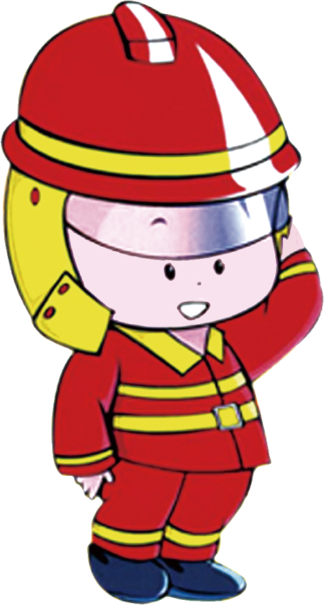
我们该如何预防火灾的发生呢？
1.基本要求
一是不得带火柴或打火机等火种；
二是不得随意点火，禁止在易燃易爆物品处用火；
三是不得在公共场所燃放鞭炮，更不允许将点燃的鞭炮乱扔。
在火灾现场，小学生等未成年人要坚持先逃生的原则。

Slide 6

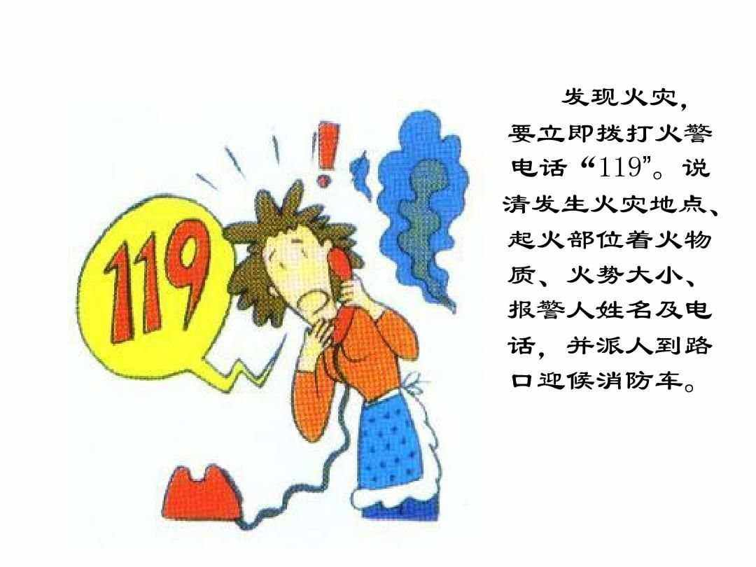


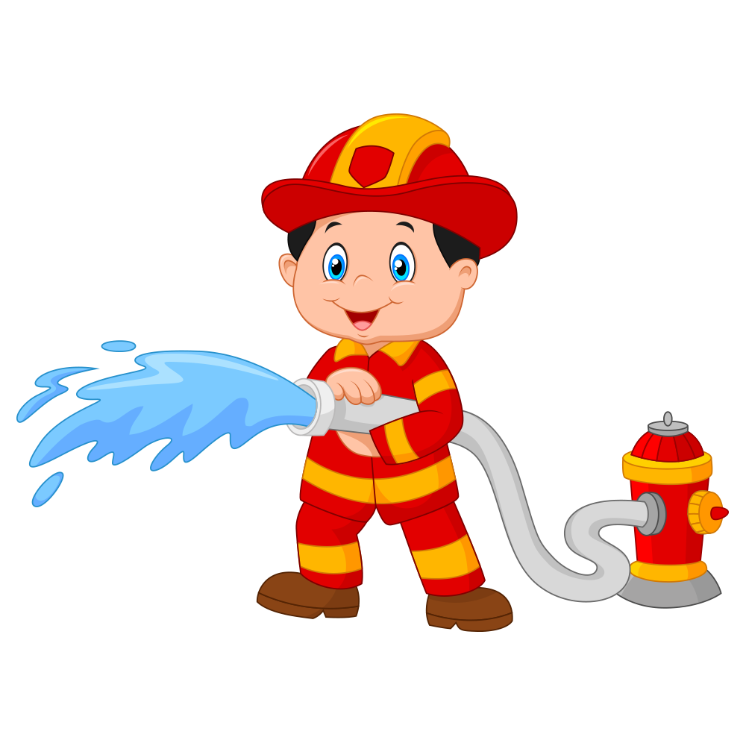
发生火灾时，
我们改怎么办呢？
2.如何报警
地点、物质、大小、姓名、电话、引导

Slide 7

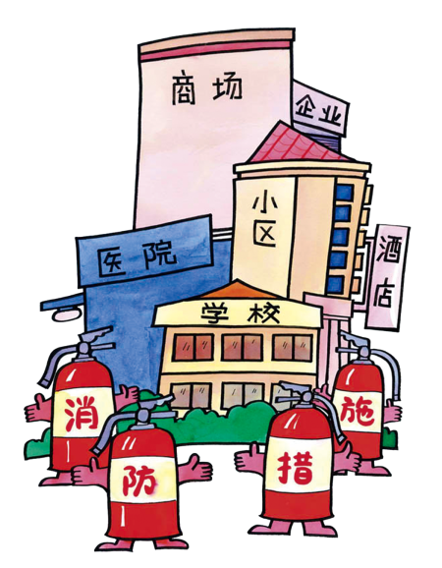
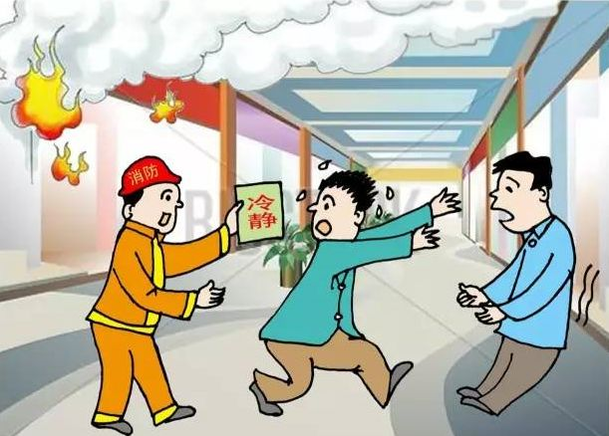
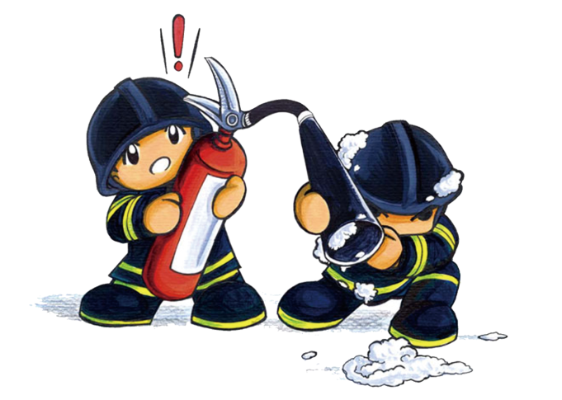
发生火灾时，
我们改怎么办呢？
3.如何自救
①保持冷静

Slide 8
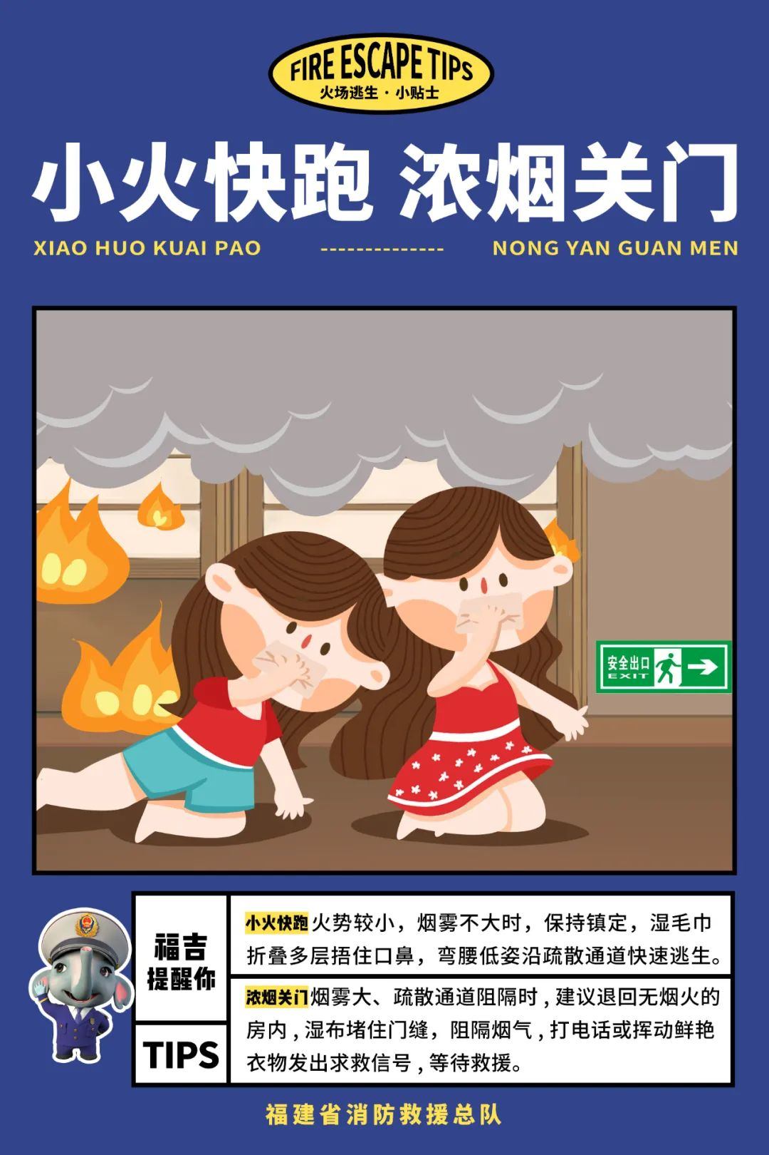

发生火灾时，
我们改怎么办呢？
3.如何自救
②“小火快跑、浓烟关门”

Slide 9
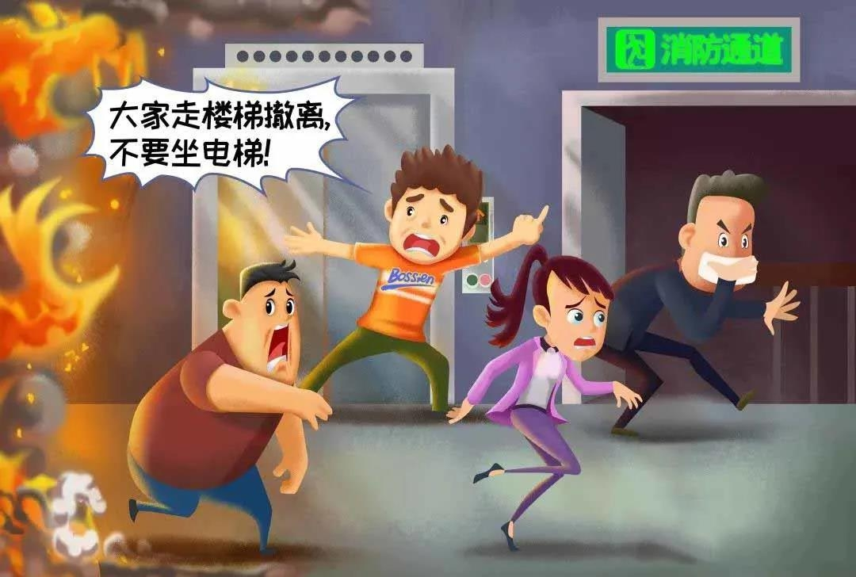
发生火灾时，
我们改怎么办呢？
3.如何自救
③发生火灾不坐电梯

Slide 10
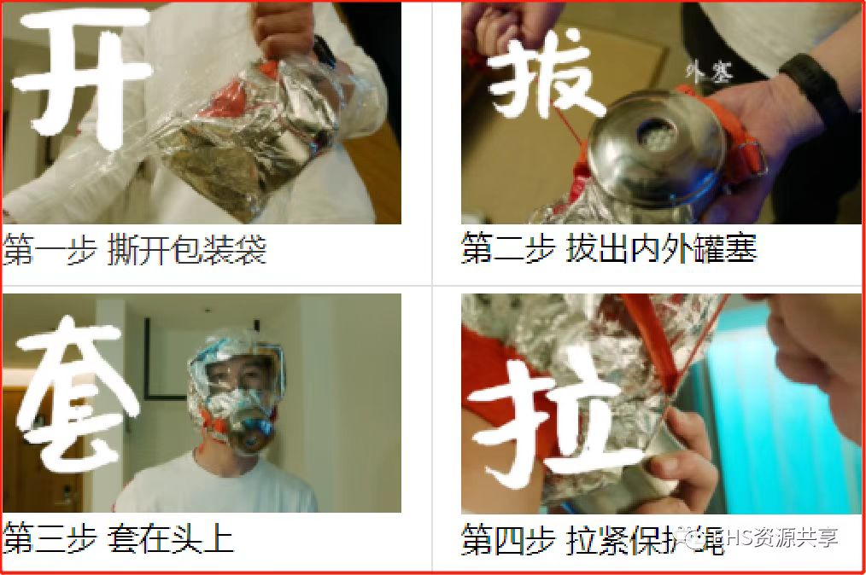
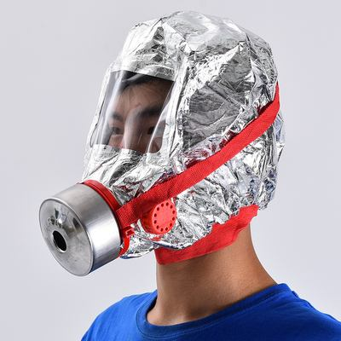
发生火灾时，
我们改怎么办呢？
3.如何自救
④“开拔套拉”防烟面罩

Slide 11
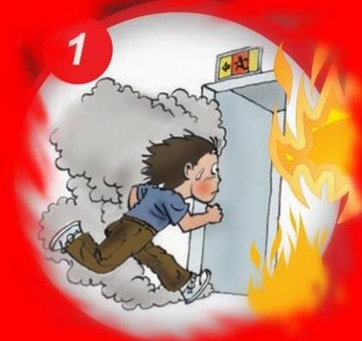
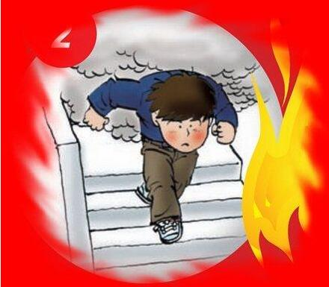
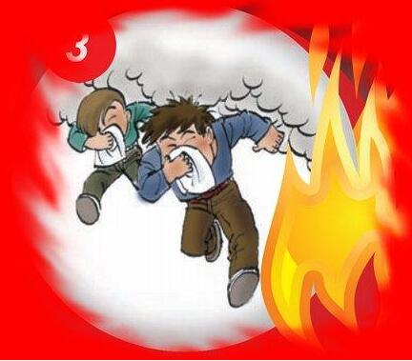
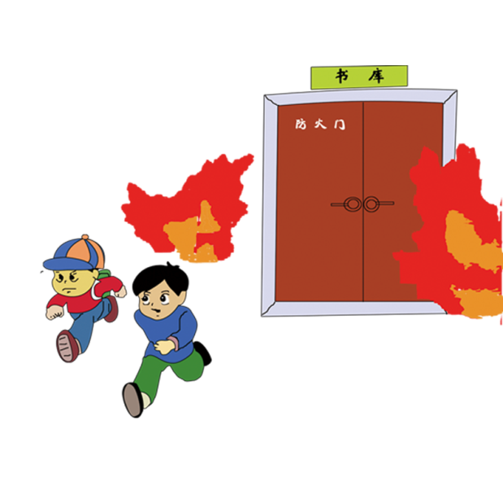
发生火灾时，
我们改怎么办呢？
4.如何逃生
①迅速撤离法
②低身前进法
③毛巾捂鼻法

Slide 12
发生火灾时，
我们改怎么办呢？
5.开展日常逃生演练
要求:
1、学生统一身着运动衣、运动鞋。
2、在体育委员带领下做好准备活动。
3、放置火灾道具。
4、查看逃生路线。
5、在老师带领下分组疏散逃生。
6、小结，评价，谈谈收获与体验。

Slide 13
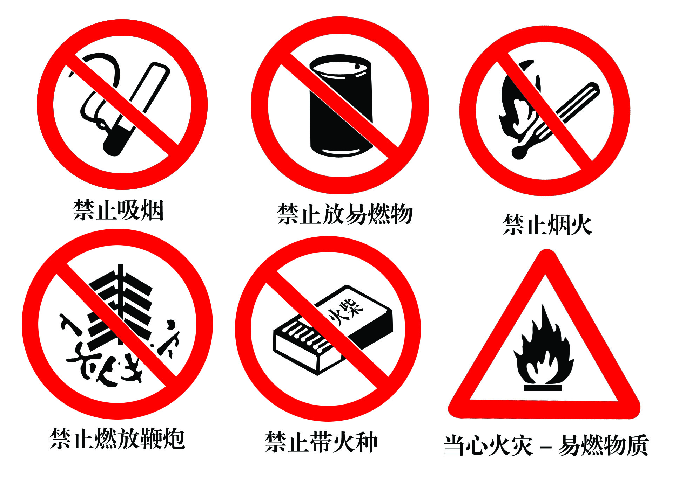
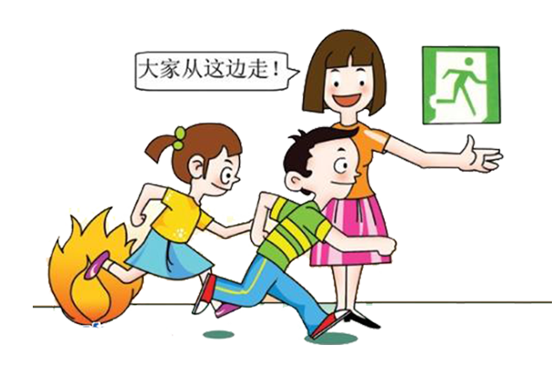
一起认识常见的消防标识

Slide 14
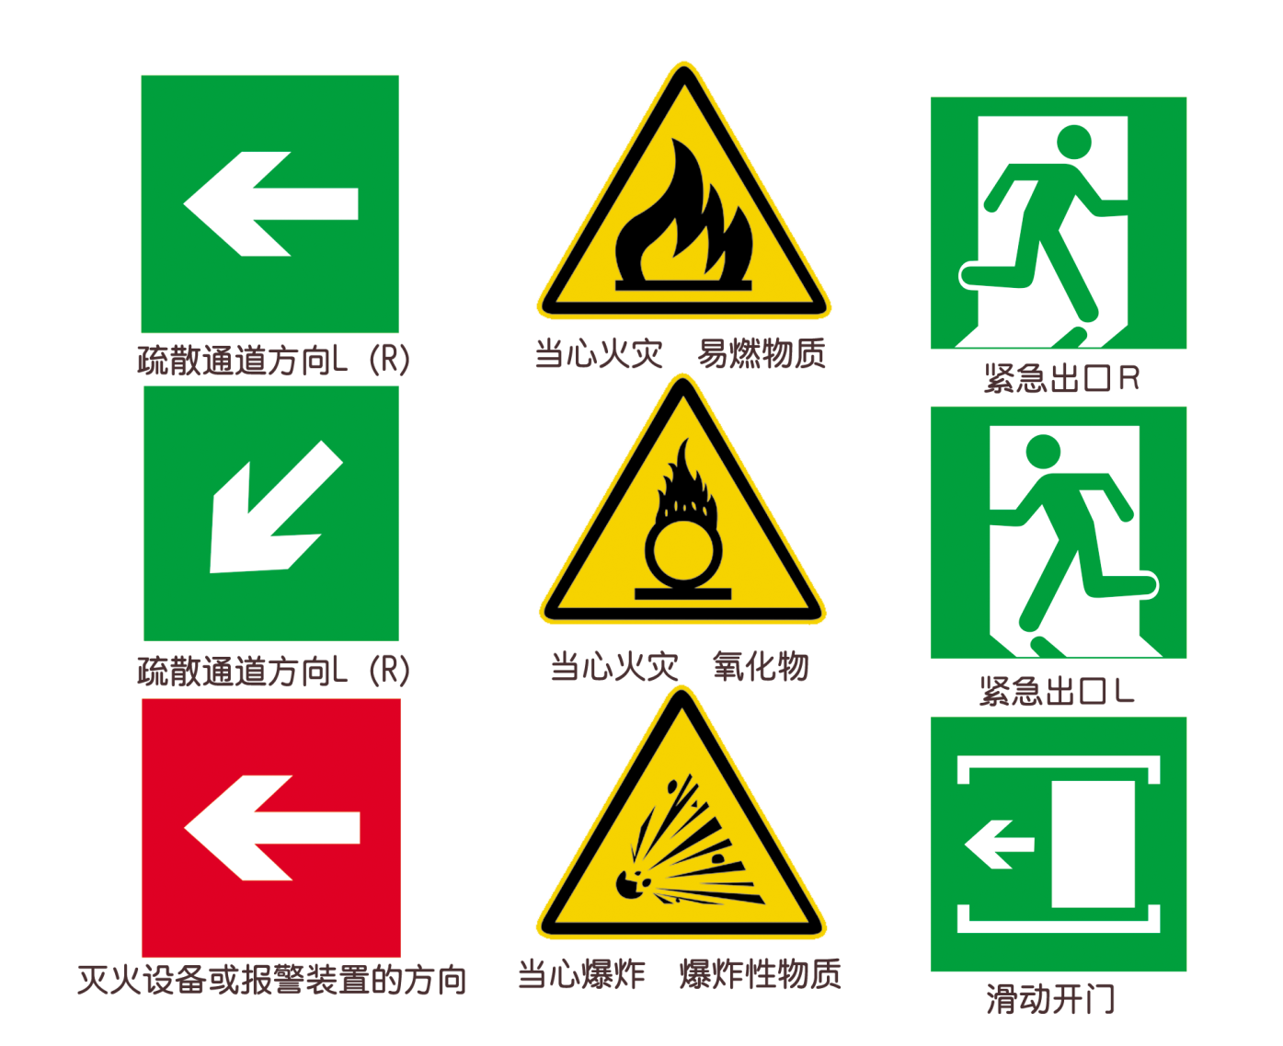
一起认识常见的消防标识

Slide 15

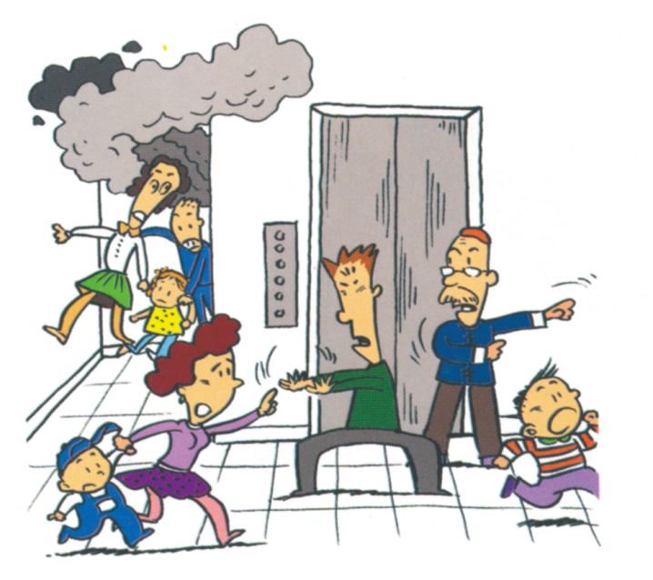
这些消防安全知识你学会了吗？
01
提问：火警电话是多少？
02
提问：说出几个容易燃烧的物品。
03
提问：碰上火灾的时候要怎么办？
04
提问：说一说你知道的逃生技巧？

Slide 16
学唱儿歌
同学们，快快来，我们都来讲安全。
不玩电器不玩火，把住预防这一关。
火灾一旦已发生，不要惊恐和慌乱，
听从指挥快速跑，乘坐电梯不安全。
浓烟围困呼吸难，要把身体贴地面，
弄湿毛巾捂口鼻，离开火场去求援，
快快拨打“119”，消防队来保平安。

Slide 17
课堂小结
消防老师的话
一个小小的火星可以使人类创造的物质、精神财富化为灰烬，可以夺走人最宝贵的生命。因此，同学们增强防火意识，提高防火自救能力，加强防火安全教育至关重要。

Slide 18
八、家庭作业
请你在家里、教室考察逃生路线，并制作逃生路线图和逃生路标。

Slide 19

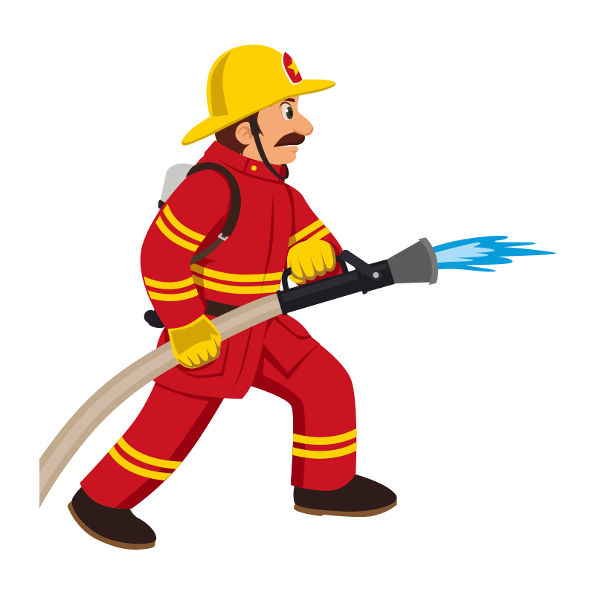
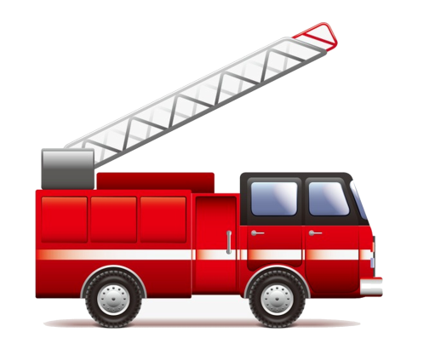
小学消防安全教育

